Slide 1
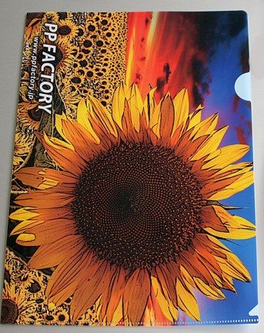
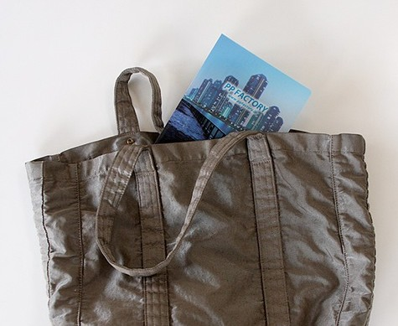
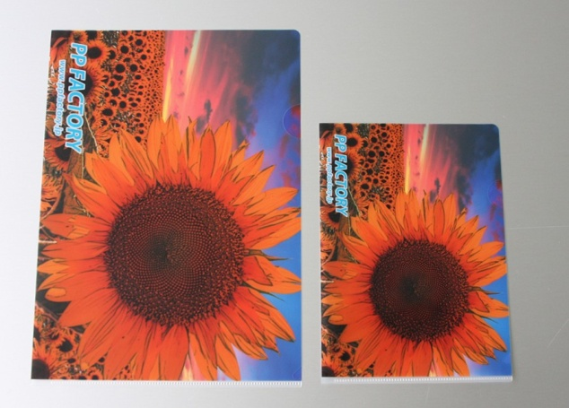
［商品名： A5クリアファイル ］
商品特徴：
①女性が扱いやすい大きさのファイル
②バックから出し入しやすく、手帳にもピッタリサイズ
③書籍にもピッタリサイズ
当社メリット：
A5サイズが完全自動生産が可能
大量ロット・短納期対応可能
ｻｲｽﾞ： Ｗ１５５×Ｈ２２０㎜
素材：PP（ﾎﾟﾘﾌﾟﾛﾋﾟﾚﾝ）半透明0.2㎜厚
印刷：UVｵﾌｾｯﾄ印刷 0C/4C＋白＋ニス
梱包：適量ﾀﾞﾝﾎﾞｰﾙ梱包
製作日数：校了後 約1０日間（1万部）
生産地：日本 埼玉県
〒338-0004埼玉県さいたま市中央区本西4-16-15
048-853-5221

